Slide 1

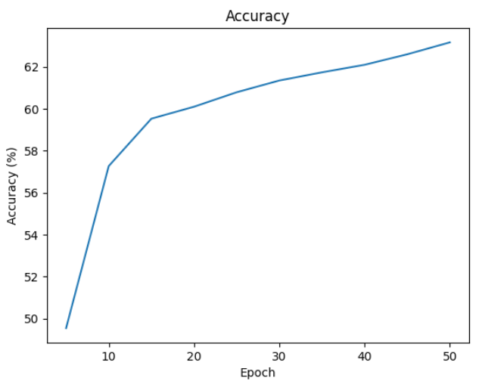
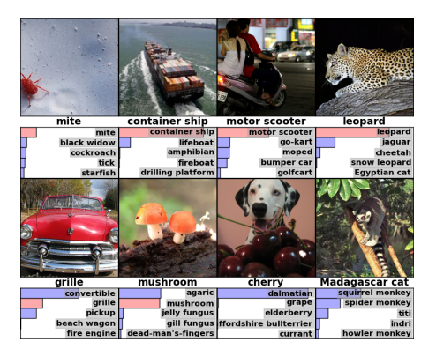
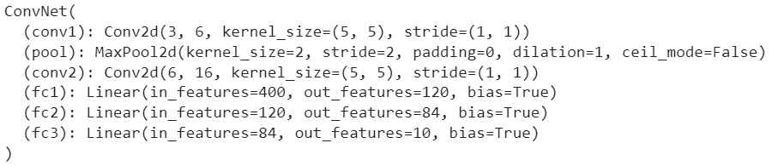
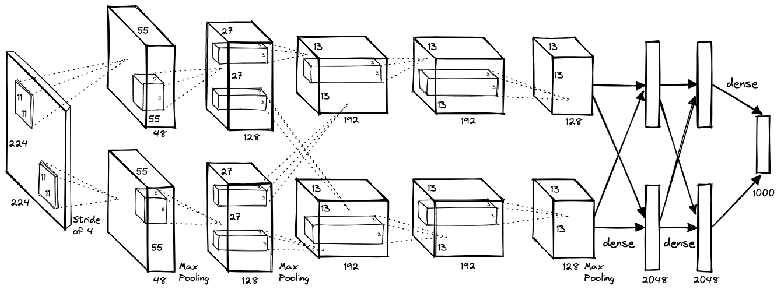
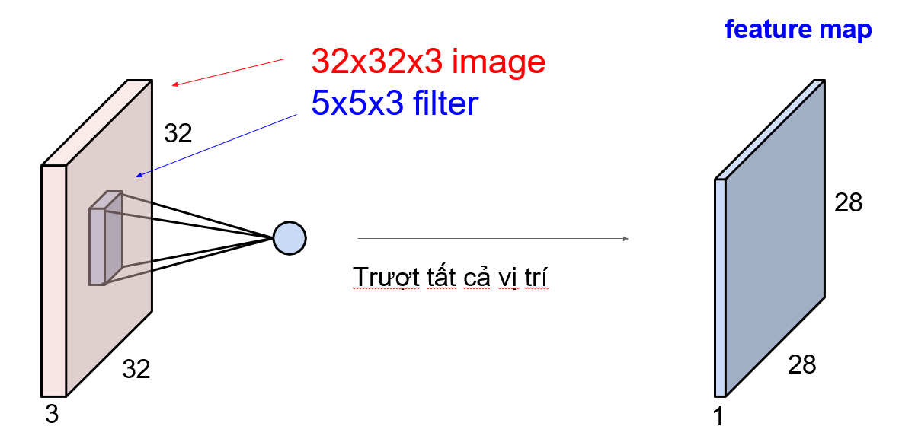
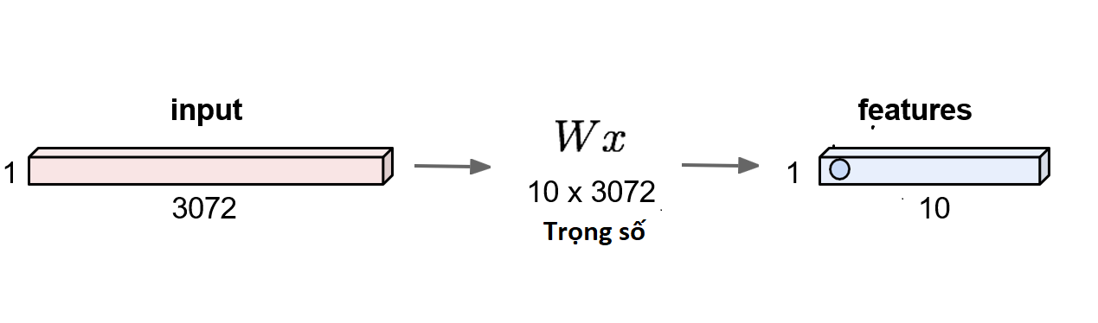
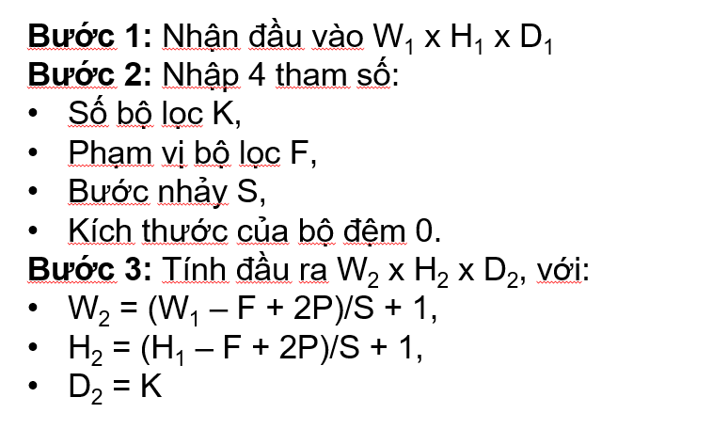
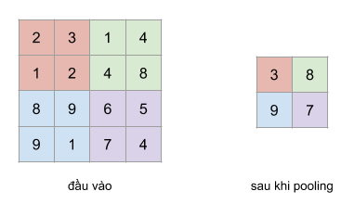
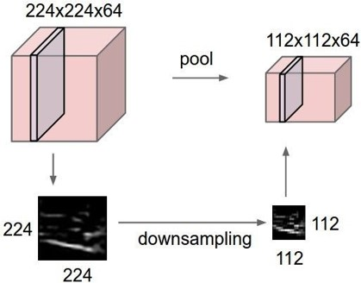
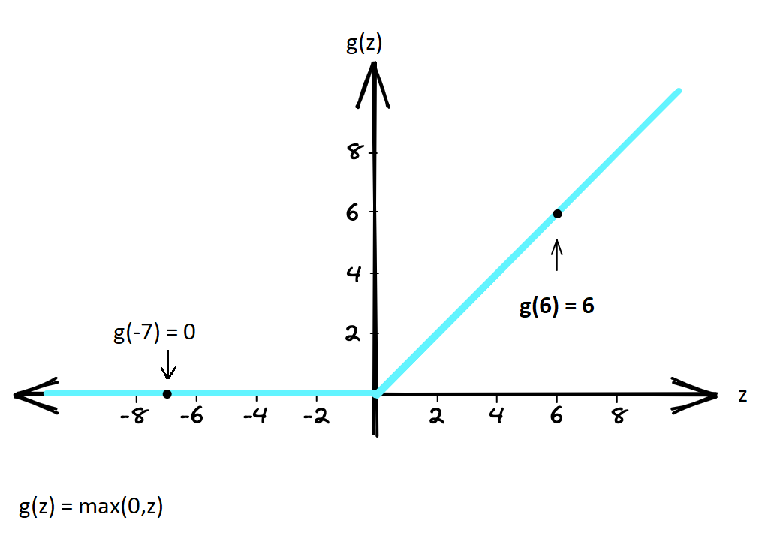
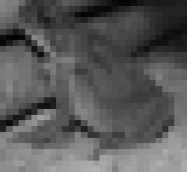
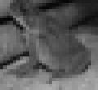
Convolutional Neural Networks Trong Trích Xuất Đặc Trưng Ảnh
Nguyễn Hoài Nam
Trường Đại học Khoa Học, Đại học Huế, Huế. Việt Nam
I. TÓM TẮT
III. THỬ NGHIỆM
Trích xuất đặc trưng ảnh từ lâu đã chiếm nhiều sự chú ý của các các nhà nghiên cứu, ứng dụng của trích xuất đặc trưng ảnh hiện nay khá phổ biến.
Convolutional Neural Network (CNN), là một trong những phương pháp đã có thể hiện tốt.
(Hình 1).
Áp phích này trình bày về CNN với các lớp (layer) cơ bản, đồng thời, một thử nghiệm đã thực hiện để so sánh CNN với biểu diễn đặc trưng ảnh qua Scale-Invariant Feature Transform (SIFT) và Bag of Visual Words (BoVW).
Bộ dữ liệu CIFAR-10 bao gồm 60000 ảnh của 10 lớp khác nhau (50000 ảnh trong tập huấn luyện và 10000 ảnh trong tập kiểm thử).
Quá trình huấn luyện được thực hiện trên Google Colab.
Mô hình CNN được xây dựng như Hình 9.
Đồng thời, tiến hành thiết lập tham số cho phương pháp biểu diễn đặc trưng ảnh qua SIFT và BoVW để sử dụng cho việc so sánh và đánh giá:
Visual features: SIFT.
Feature Representation: Bag of Visual Words.
Classifier: SVM (linear).
Dữ liệu
Kết quả thử nghiệm
Thiết lập tham số
Hình 9. Hình ảnh kiến trúc mô hình CNN được xây dựng để thử nghiệm bài toán phân loại hình ảnh trên tập dữ liệu CIFAR-10.
Hình 10. Hình ảnh đồ thị kết quả độ chính xác (%) của mô hình CNN (trên tập kiểm thử) tương ứng với giá trị epoch tằng từ 5 lên tới 50.
Hình 1. Hình ảnh minh hoạ một mô hình CNN (AlexNet) ứng dụng vào bài toán phân loại hình ảnh. Tám hình ảnh thử nghiệm ILSVRC-2010 và năm nhãn được mô hình AlexNet coi là có khả năng xảy ra nhất. Nhãn chính xác được ghi dưới mỗi hình ảnh và xác suất được gán cho nhãn chính xác cũng được hiển thị bằng thanh màu đỏ (nếu nó nằm trong top 5). (Tham khảo [1])
II. KIẾN TRÚC
Bảng 1. Bảng so sánh giữa hai phương pháp CNN và SIFT kết hợp BoVW.
Phương pháp | Độ chính xác (%) | Thời gian huấn luyện
CNN (epoch = 5) | 49.54 | 3 phút 32 giây
CNN (epoch = 10) | 57.27 | 7 phút 05 giây
CNN (epoch = 50) | 63.17 | 36 phút 02 giây
SIFT + BoVW (n_codewords = 50) | 37.22 | 14 phút 33 giây
SIFT + BoVW (n_codewords = 100) | 41.12 | 25 phút 51 giây
SIFT + BoVW (n_codewords = 300) | 39.01 | 55 phút 38 giây
(1)
(3)
(2)
Hình 2. Hình ảnh minh hoạ mô hình AlexNet mặc định (một mô hình CNN đặc trưng) (Tham khảo [1]).
Fully Connected Layer (3)
Nhận đầu vào là một ma trận 3 chiều và một bộ lọc cần phải học. Bộ lọc này sẽ trượt qua từng vị trí trên bức ảnh để tính tích chập (convolution) giữa bộ lọc và phần tương ứng trên ảnh (Hình 3). Đầu ra lớp Convolutional có thể tính theo công thức (Hình 4). | Lớp này có chức năng chuyển ma trận đặc trưng ở lớp trước thành vector chứa xác suất của các đối tượng cần được dự đoán. Nếu lớp trước có n đơn vị, và lớp Fully Connected có m đơn vị, thì sẽ có n X m trọng số cần được học (Hình 7).
Thường được chèn sau lớp Convolutional, có chức năng giảm dần kích thước không gian của biểu diễn. Max Pooling là phổ biến nhất ở lớp này (Hình 5, 6). | Hàm kích hoạt phổ biến cho CNN tại thời điểm này là ReLU, có chức năng hạn chế tình trạng vanishing gradient và cho kết quả tốt hơn (Hình 8).
Convolutional Layer (1)
IV. KẾT LUẬN
Hình 3. Hình ảnh minh hoạ với đầu vào ảnh [32x32x5] với bộ lọc [5x5x3], thực hiện tính tích chập bộ lọc, ta có được bản đồ đặc trưng (feature map).
Áp phích đã trình bày mô hình học sâu CNN với các lớp (layer) cơ bản.
CNN có sự tối ưu hơn về thời gian huấn luyện so với phương pháp SIFT kết hợp BoVW. Cho thấy được CNN là lựa chọn ưu tiên đối với các tập dữ liệu lớn.
CNN có độ chính xác đáng khích lệ trong phân loại hình ảnh trên tập dữ liệu CIFAR-10.
Hình 4. Hình ảnh công thức tính đầu ra của lớp Convolutional cùng với các tham số.
Hình 7. Hình ảnh minh hoạ đầu vào của lớp Fully Connected (FC) có 3072 đơn vị, lớp FC có 10 đơn vị thì sẽ có 10x3072 trọng số cần được học.
V. HƯỚNG PHÁT TRIỂN
Nghiên cứu các bộ lọc nhỏ và kiến trúc sâu hơn.
Nghiên cứu loại bỏ lớp gộp (Pooling layer) và lớp kết nối đầy đủ (Fully Connected Layer), chỉ sử dụng lớp chập để tối ưu hoá mô hình.
Kêt hợp với một số phương pháp để cải thiện độ chính xác như Data Augmentation, Transfer Learning, ...
Hình 8. Hình ảnh minh hoạ hàm kích hoạt ReLU.
VI. THAM KHẢO
Hình 5. Hình ảnh minh hoạ lớp Max Pooling 2x2 với bước nhảy 2.
[1] Geoffrey E. Hinton Alex Krizhevsky, Ilya Sutskever. Imagenet classification with deep convolutional neural networks. 2012.
Pooling Layer (2)
Hình 6. Hình ảnh minh hoạ đầu vào qua lớp Pooling đã giảm đi một nửa.
Nonlinear Layer
NGUYỄN HOÀI NAM
Email: nhoainamdev@gmail.com
MSSV: 20T1020469
SDT: 0376870619

